Slide 1

B반 3조 POSCARE
세대별 맞춤형 헬스케어 서비스 개발 및
제공을 통한 새로운 수익 창출

Slide 2
Contents
01 추진 배경
02 현황 & 개선기회
03 분석계획
04 분석 결과
05 개선방안
06 Lesson & Learn

Slide 3

01 추진 배경
고령인구의 급속한 증가 및 헬스케어 산업이 지속 성장함에 따라 국내 시장 진입을 통한 신규 수익성 확대 필요
급격한 고령화 속도
국내 헬스케어 산업 성장
2019년 ~ 2030년 10년 동안 10% 증가
2030년 65세 이상 비율 24%
연평균 헬스케어 산업 성장률 21.5%
국내 헬스케어 시장은 2020년 2911억원 수준으로
확대될 것으로 전망
특히 서비스 분야가 가장 큰 비율을 차지한 것으로 전망
Notes:
고령화는 2000년대 초부터 진행, 의학 기술의 발달, 영양 개선 등이 복합적으로 작용해 빠르게 진행
지금 수준의 고령화 속도면 2030년 4명 중 1명은 고령자.
한편 지금까지는 무병장수 기원, 앞으로는 유병장수 기다리는 시대
개인의 건강을 관리하는 헬스케어 꾸준히 성장, 서비스가 가장 큰 증가폭
고령인구가 앞으로도 증가하는 동시에 헬스케어 산업도 지속적으로 성장하기 때문에, 국내 헬스케어 시장에 진입한다면 새로운 수익을 창출해낼 것이라 판단.

Slide 4
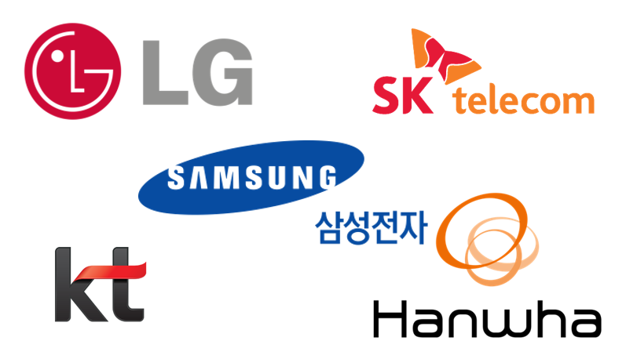
02 현황 & 개선기회
대기업의 참여도가 높지만, 제한된 헬스케어 서비스 제공 및 산업간 데이터 공유체계 미흡으로 통합시스템 제공 필요
대기업의 제한된 헬스케어 서비스
의료정보 통합 시스템 부재
헬스케어 사업의 대기업 참여도 높음
기업 제공 상품과 헬스케어 연동으로 고객 활용도 제한 발생
일부 연계 기관에서만 서비스 제공
의료기관별 시스템 운영
의료기관 내 전산화 비율은 높음
의료기관 사이에 의료정보 공유 미흡
누구나 이용 가능한 헬스케어 서비스 필요
환자의 의료 선택권 제한
Notes:
헬스케어 산업 현황은 대기업 위주, 하지만 자사 제품/일부 기관에만 제공 -> 대중성 X
또한 의료정보 전산화 비율은 100%, 그러나 병원 간 공유는 낮음 -> 의료선택권 제한
제한된 헬스케어 서비스 + 데이터 공유체계 미흡 -> 개선 : 통합 의료정보 시스템 제공

Slide 5
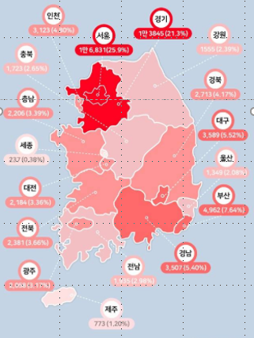
02 현황 & 개선기회
지역간 의료격차를 개선하기 위해 어디서나 이용 가능한 의료 서비스 제공 필요
의료인력 부족
수도권으로 환자 쏠림
전체 의사의 53%가 수도권에 편중
비수도권 지역의
열악한 의료서비스
전체 의료기관
47% 수도권 집중
지방의 의료시설
공급이 수요를
충족시키지 못함
지역 의료 격차 최소화를 위한 의료 서비스
개발 및 제공 필요
어디서나 이용할 수 있는 의료 서비스 필요
Notes:
의료 서비스 제공 현황은 의사53%, 의료기관47% 수도권에 집중 분포 -> 지역 의료격차
언제 어디서나 이용 가능한 의료 서비스가 필요할 것이라 판단.

Slide 6
03 분석계획
목적 | 분석방법 | 주요내용
전체 데이터의 분포 특성 및 변수간의 관련성 확인 | 히스토그램 | 연속형 변수를 대상으로 데이터 전체 분포 확인
 | 산점도 | 전체 변수간의 영향도 확인을 통한 사전 영향인자 확인
 | 상관분석 | 변수간의 상관성이 어느 정도인지 확인
5대 주요질병에 영향을 미치는 영향인자 파악 및 모델링을 통하여 예측에 활용 | 선형회귀분석 | 5대 주요질병에 영향을 미치는 변수와 영향도 계산
 | 랜덤포레스트 | 5대 주요질병에 영향을 미치는 변수 확인 및 정확도 확인
 | GB
암 발병에 영향을 미치는 영향인자 파악 및 모델링을 통하여 발병여부 예측에 활용 | 랜덤포레스트 | 암 발병률을 잘 예측할 수 있는 회귀모델 개발
 | GB
5대 질병 유무를 통해 암 진단 모델 생성 | 로지스틱 회귀분석 | 암 오분류율이 작은 모델 개발
 | 의사결정나무 | 분류기준 설정에 의하여 암에 영향을 주는 설명변수 확인
 | 랜덤포레스트
 | 그래디언트 부스팅
 | SVM
※ 5대 주요질병 : 당뇨병, 고혈압, 이상지질혈증, 만성신부전증, 간장질환
Notes:
누구나 그리고 언제 어디서나 이용 가능한 통합 진단 서비스를 위해서는 부족한 의료 시설과 의료 인력을 보완할 수 있는 수준의 정확도를 가지는 질병 진단 및 예측 서비스.
그래서 건강검진 데이터 + 암 진단을 위한 세포 이미지 데이터를 분석
다양한 그래프와 상관분석으로 전체 데이터의 분포와 변수간의 연관성 파악
건강검진 데이터에서 5대 주요 질병 영향인자를 파악, 예측 모델 생성해 주요 변수 확인
또한 세포 이미지 데이터에서 암 발병 영향인자 파악 발병 여부 판단 모델 생성
마지막으로 5대 주요 질병 유무로 세포 이미지 데이터가 없어도 암을 진단하는 모델 생성

Slide 7
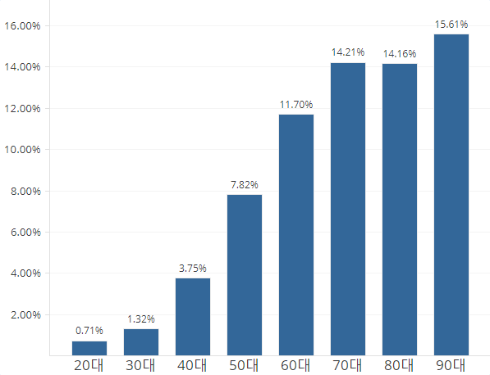
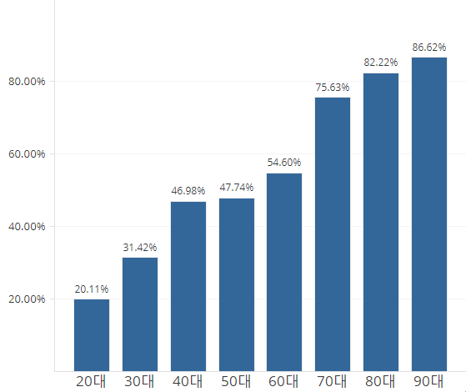
04 분석결과
40대 이상 연령별 5대 주요 질병 발생률이 급속히 증가함에 따라
연령대를 고려한 질병 사전 예측 및 진단 서비스 개발 필요
40대 이후 증가율이 높게 나타나는 질병 : 당뇨, 신장질환
연령대별 당뇨 발병률
연령대별 만성신부전 발병률
40세 미만에서는 당뇨, 신장질환 발생률이 크지 않지만, 40세 이후로 대폭 증가
20~30대에게는 만성질환 예방이 필요하다.
40세 이상에게는 만성질환 진단 및 관리가 필요하다.
Notes:
분석결과는 다음과 같다. 탐색적 분석으로 성별, 연령, 지역별로 5대 질병 발병률을 살펴본 결과, 40대 이상 이상 연령대에서 당뇨 / 신부전 급증 -> 연령대 고려 질병 사전 예측 및 진단 서비스 개발 필요

Slide 8
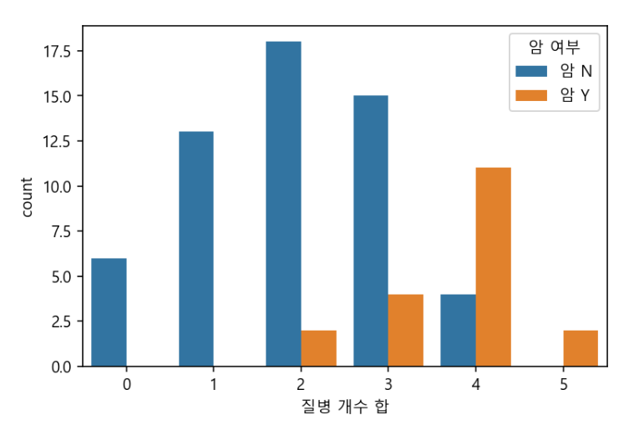
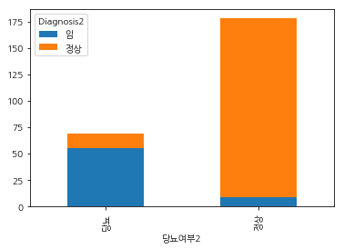
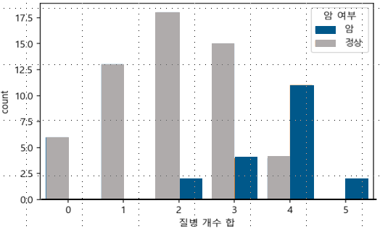
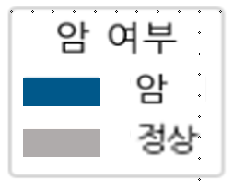
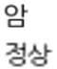


04 분석결과
5대 주요 질병에 대한 관리가 중요하며 특히 그 중 당뇨에 대한 관리가
가장 필요
질병 개수별 암 발병 여부
당뇨 여부에 따른 암 발병 여부
당뇨
정상
5대 질병 보유개수가 높을수록 암 발병률도 높은 것을 확인
당뇨가 암에 큰 영향을 주는 것을 확인
Notes:
5대 주요 질병이 암에 미치는 영향 = 질병 보유 수에 따라서 암 발병 확률도 높아짐.
그 중에서도 당뇨가 암에 가장 큰 영향 -> 5대 주요 질병 관리 중요, 특히 당뇨 가장중요

Slide 9
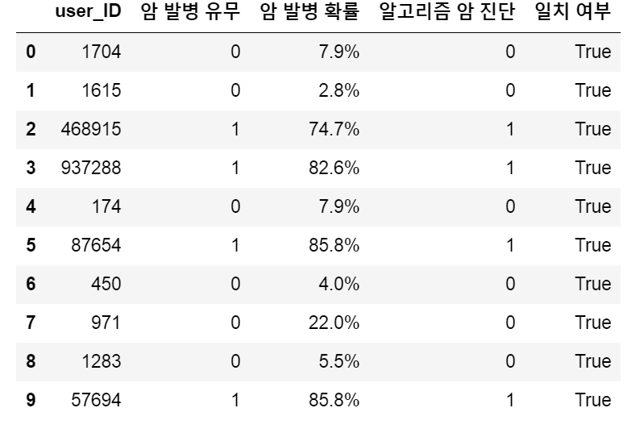
04 분석결과
5대 주요 질병 여부로 암 여부 분류모델을 생성하여 유병률 감소 기대
분석기법 | 정확도 | 중요변수
로지스틱 회귀분석 | 0.933 | 당뇨여부(0.87)
5대 주요 질병 유무를 통한 암 진단
분류모델들을 통해 암 진단
분류 모델 모두 높은 정확도를 보임
분류될 확률을 나타내는 로지스틱 회귀분석 모델 생성
Notes:
마지막으로 5대 주요 질병 여부에 따라 암 발병 판단하는 모델 중 분류 정확도 93%인 로지스틱 회귀분석 채택
로지스틱은 결과를 확률로 출력 -> 이를 활용해 질병 여부로 암 발병 여부를 확률적으로 나타내주는 모델 생성

Slide 10
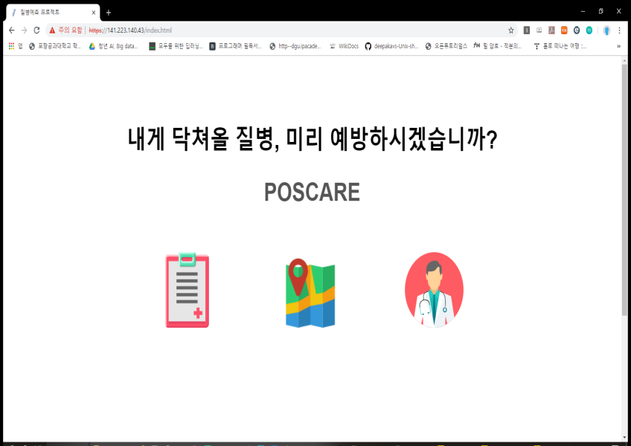
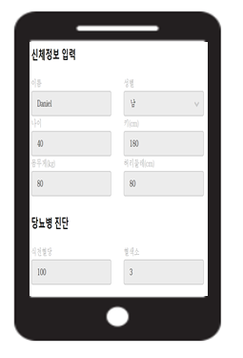
05 개선방안
사용자 친화적인 웹 페이지와 모바일 어플리케이션을 만들어 빠르고 저렴한 비용으로 건강 진단 제공
신체정보를 입력하면 5대 질병과 암 발병 확률을 제공
웹 사이트에서 해당 질병을 치료하는 고객의 거주지 주변 병원 추천 서비스 제공
[정보입력]
나이
키
몸무게
질병 예측
혈압
암 발병 확률
식전혈당
콜레스테롤
추가 정보
[모바일 어플리케이션]
[웹 페이지]
Notes:
분석한 결과들을 토대로 저희의 목적의 부합하는 개선방안은 다음과 같습니다. 먼저 웹페이지나 모바일 어플리케이션으로 환자의 건강검진 결과를 입력받으면, 이를 토대로 5대 주요 질병 유무를 판단해줍니다. 그리고 5대 질병 유무를 바탕으로 암 발병 확률을 예측해주고, 거주지 인근 병원의 정보까지 안내해주는 종합 건강 검진 서비스 개발할 것입니다.

Slide 11
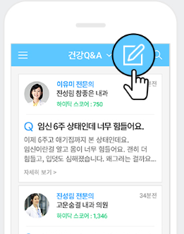
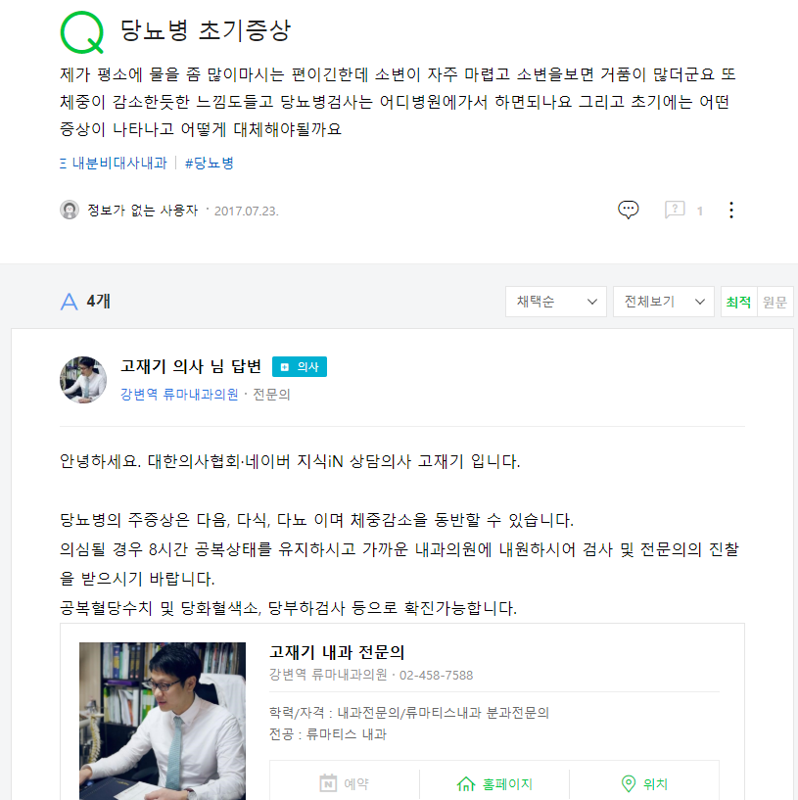
05 개선방안
건강 진단 결과를 바탕으로 전문의사들과 온라인 상담 제공
검증된 전문의사들에게 답변을 얻을 수 있는 모바일 어플리케이션과 웹 페이지의 Q&A 게시판 서비스 제공
지속적인 고객 데이터 수집을 통한 AI 의사 개발
고객 건강 진단 결과
전문의사들의 결과확인 및 답변
세부적인 건강 진단 결과 정보 제공
[모바일 어플리케이션]
[웹 페이지]
Notes:
또한 웹페이지와 어플리케이션에 이용자들이 자유롭게 의학 정보, 검진 결과에 대해서 질문을 올리고 이에 대한 답변은 검증된 전문의들이 처리해주는 건강 Q&A 게시판을 생성할 계획입니다. 이를 통해 이용자들은 병원까지 가지 않더라도 보다 세부적인 건강 진단을 받을 수 있습니다. 또한 여기에서 그치지 않고, 지속적인 고객 데이터 수집을 통해 보다 정확하게 질병을 예측, 판단하는 AI의사를 개발하는 계획도 가지고 있습니다.

Slide 12
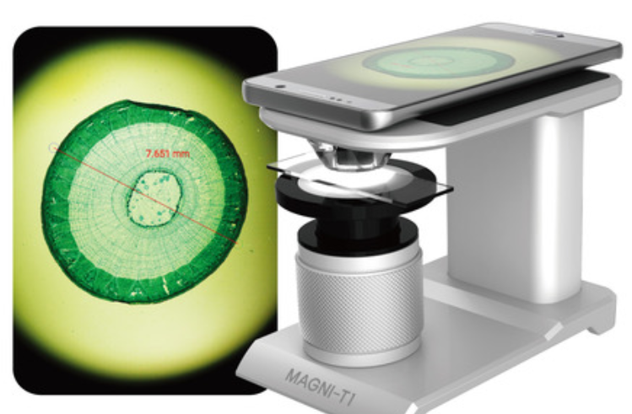
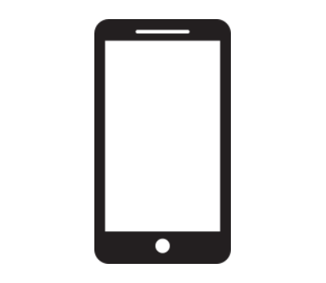
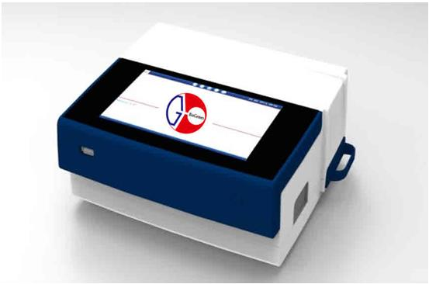
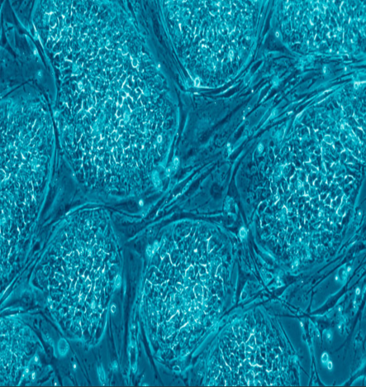
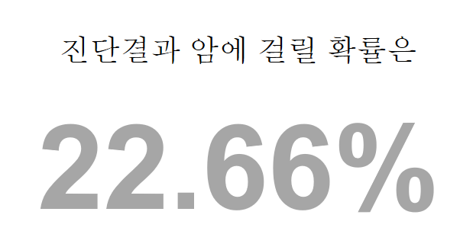
05 개선방안
암 진단 키트 개발
구강세포 이미지 추출 키트를 제공하여 암 자가 진단
병원 방문 없이 쉽고 저렴한 암 진단서비스 제공
고객의 진단 정보와 주소 정보를 웹 사이트를 통해 전달 받은 후 인근 병원 추천
암 진단
키트 판매
구강 세포 추출
스마트 폰을 이용한 세포 이미지 촬영
암 발병율 예측
[암 진단 키트]
[세포 이미지]
[세포 이미지 촬영]
[예측 결과]
Notes:
그리고 마지막으로 이용자들이 세포 이미지만으로 암을 자가 진단할 수 있는 서비스도 계획했습니다. 일반적으로 암을 진단하는 데는 많은 시간과 비용이 소요됩니다. 하지만 저희는 이미 데이터 분석 과정에서 세포 이미지 데이터로 암을 진단하는 분류 모델을 생성했습니다. 따라서 이 분류모델을 제공한다면, 이용자들은 단순히 자신의 구강 세포 이미지를 업로드하는 것만으로 암을 진단할 수 있을 것입니다.

Slide 13






05 Lesson & Learn
데이터 분석에 있어서 이상치 인지 아닌지 분류를 잘못하면 결과가 다르게 나타날 수 있음을 알게 되었습니다.
정제되지 않은 raw데이터의 전처리 과정이 얼마나 힘든지, 데이터 안에 숨겨진 Insight를 도출해 내는 것이 얼마나 어려운 일인지 느꼈습니다.
[백관진]
[전지윤]
빅데이터 분석을 통해 많은 데이터를 다루는 것이 생각보다 힘들었지만 그 만큼 배운 것도 많았고 느낀 것도 많았습니다.
실제 빅데이터를 분석함으로써 보이지 않는 인사이트를 찾아 문제의 해결방안을 찾는 경험이었습니다.
[김에녹]
[김동영]
도메인 지식을 통해 많은 전문 지식과 빅데이터 분석을 통해 분석기법을 배웠고 이런 경험은 너무 뜻깊은 시간이었습니다.
많은 데이터를 활용하여 실제 분석을 통해 데이터가 담고 있는 수 많은 의미를 파악하는 것이 어려웠지만, 실제 분석 경험은 너무 값진 경험이었습니다.
[문한빈]
[최효진]
Notes:
의료 데이터를 분석하는 것은 처음이기 때문에,

Slide 14
Q & A

Slide 15
Thank you

